Slide 1
Wordspotting (segmentierungsfrei) mit einem patchbasierten Ansatz
Frederik Heerde, Ben Wilkes, Steven Brodziak, Berat Özdemir, Maximilian Brand
Notes:
<Foliennummer>
Begrüßung
Dank für Möglichkeit, den Lehrstuhl vorstellen zu können

Slide 2
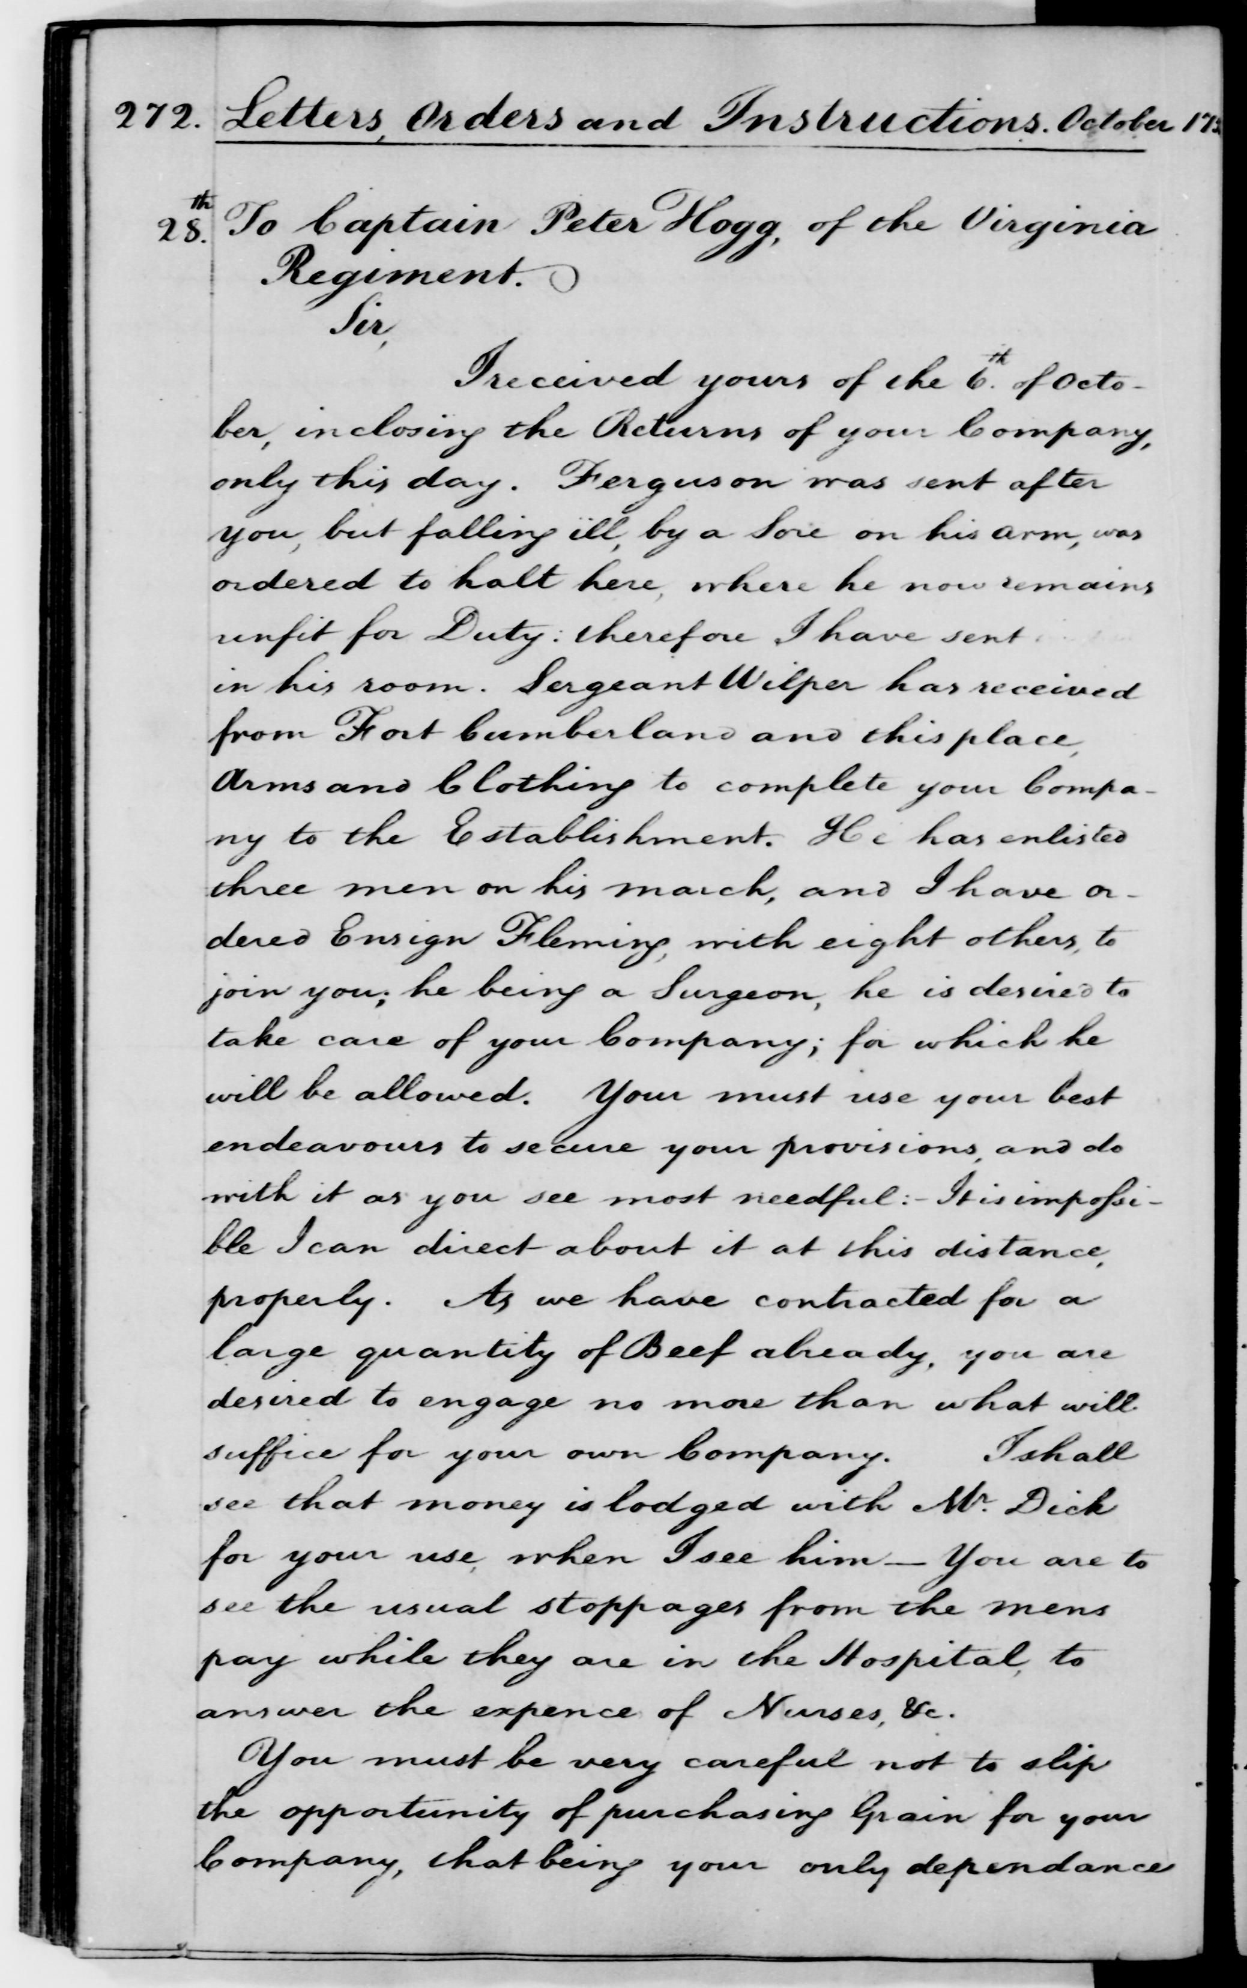
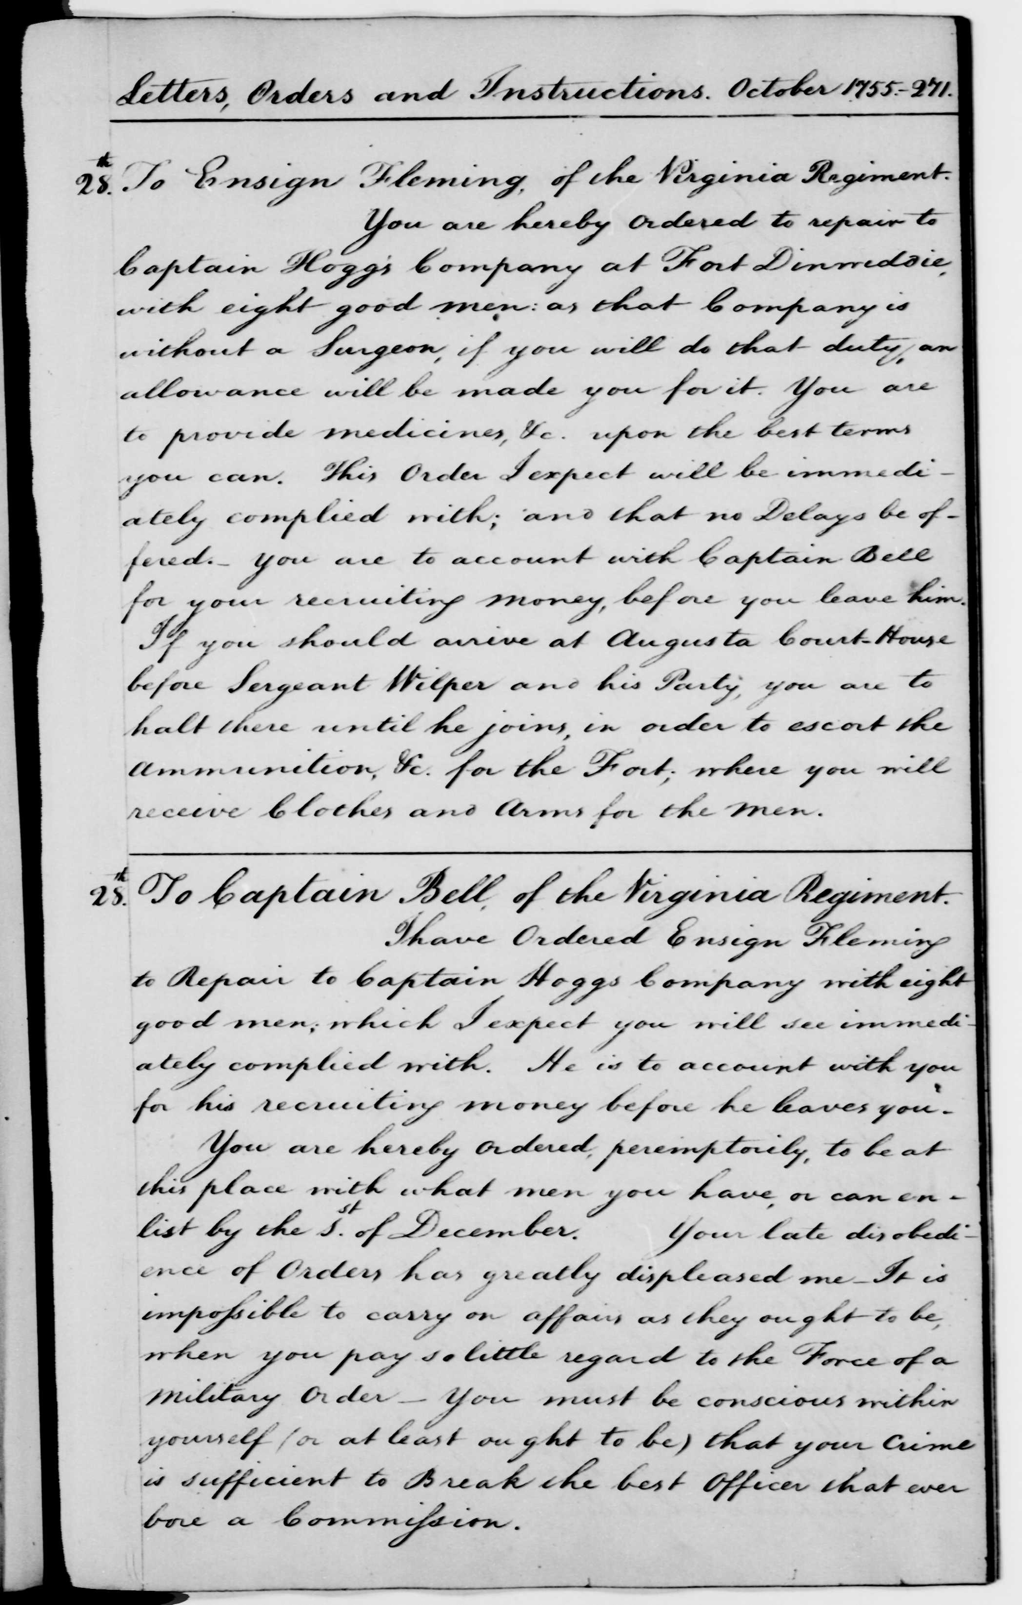
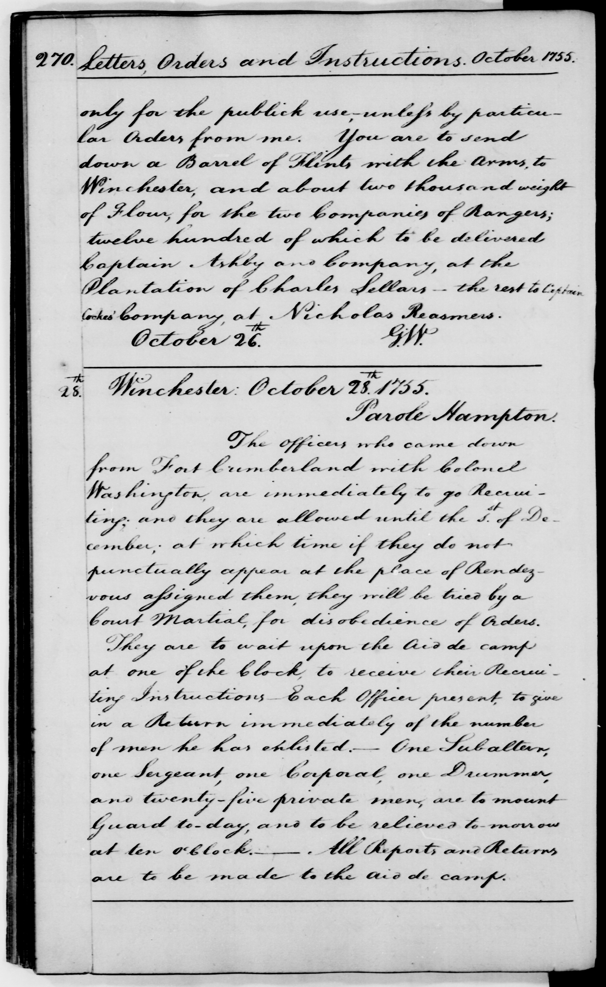
Unser Problem
Suchen in:
Query: Bildausschnitt aus einem Dokument
Ziel: Alle Vorkommen des Querys finden
Patchbasiert

Slide 3
Unser Vorgehen

Slide 4
Unser Vorgehen

Slide 5
Patches extrahieren
Einteilung des Bildes in Bereiche
Überlappung
Dynamische Patchbreite nach Querybreite
Patches beinhalten zu Visual Words quantisierte Sift Diskreptoren

Slide 6
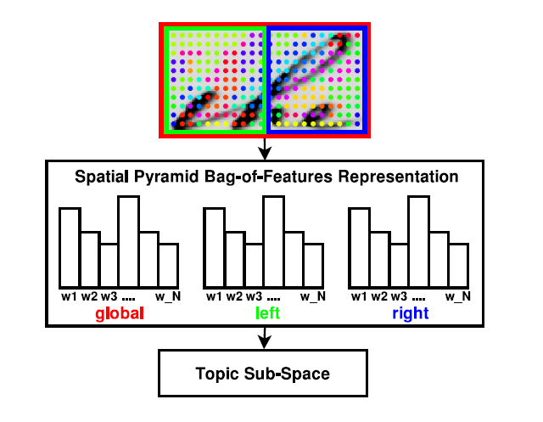
Spatial Pyramid Berechnung
Drei Histogramme
  Gesamter Ausschnitt
  Linker Ausschnitt
  Rechter Ausschnitt
Gesamte Spatial Pyramid aus den Histogrammen konkateniert.
Histogrammgröße: Größe des Codebooks
Gesamtgröße: 3* Größe des Codebooks
Rothacker, Leonard; Fink, Gernot: „Dokumentenanalyse 2016“, unter: http://patrec.cs.tu-dortmund.de/lectures/SS16/dokumentenanalyse/document-analysis.pdf (abgerufen am 05.07.2016)

Slide 7
Unser Vorgehen

Slide 8
Dimensionsreduktion
Latent Semantic Indexing
Reduziert Anzahl der Dimensionen
Erleichtert Distanzberechnung im nächsten Schritt
Topic Feature Transform
Query muss in den gleichen Unterraum transformiert werden

Slide 9
Unser Vorgehen

Slide 10
Unser Vorgehen

Slide 11
Non-Maximum Suppression
Patches überlappen sich
Durch Non-Maximum Suppression wird das beste Patch genutzt
[
]
[
]
[
]
1 | 5 | 3
2 | 2 | 1
5 | 6 | 7
1 |  | 3
 |  | 1
5 | 6 | 7
1
 |  | 1
5
Danach: Patches nach Distanz sortieren und ausgeben

Slide 12
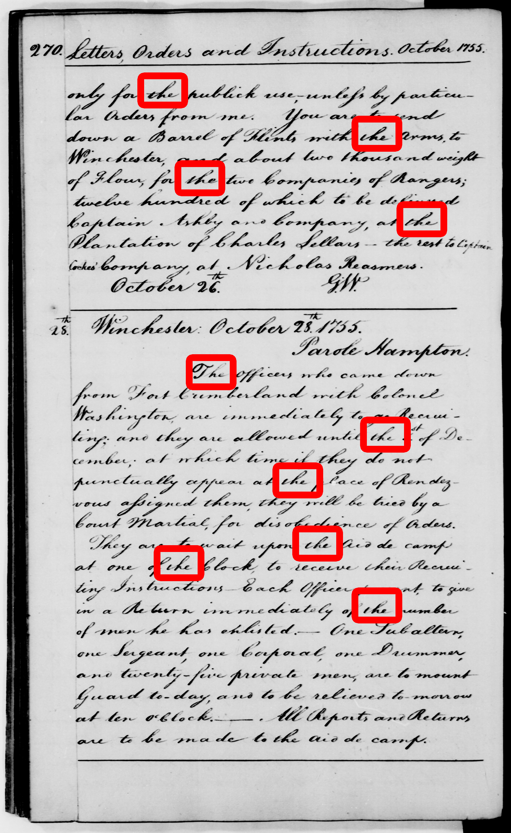
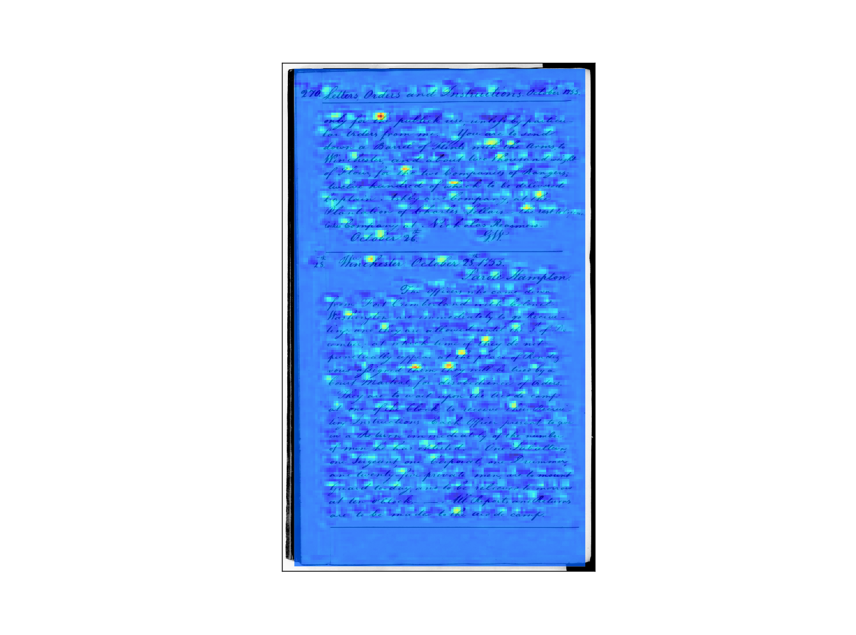
Vorkommen von ‚the‘ auf Seite 1

Slide 13
Vorkommen von ‚the‘ auf Seite 1

Slide 14
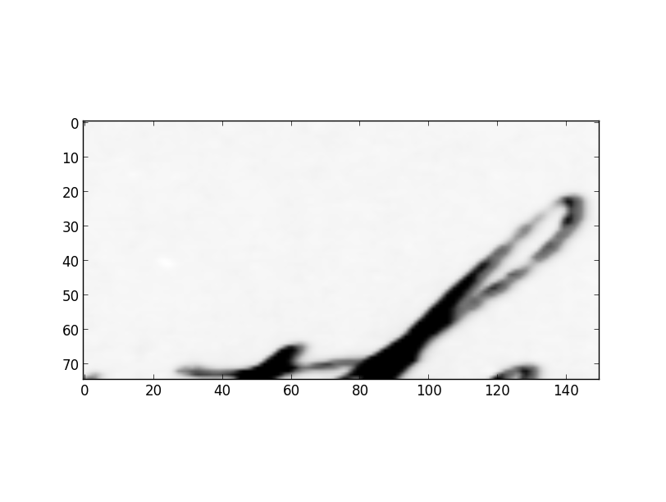
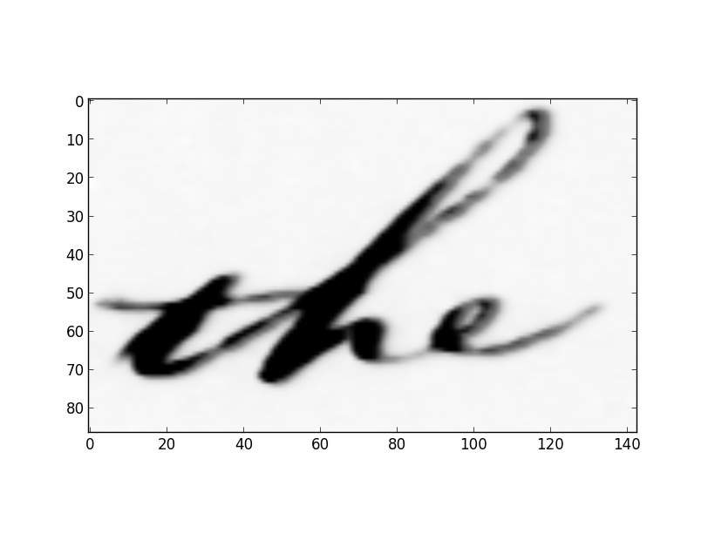
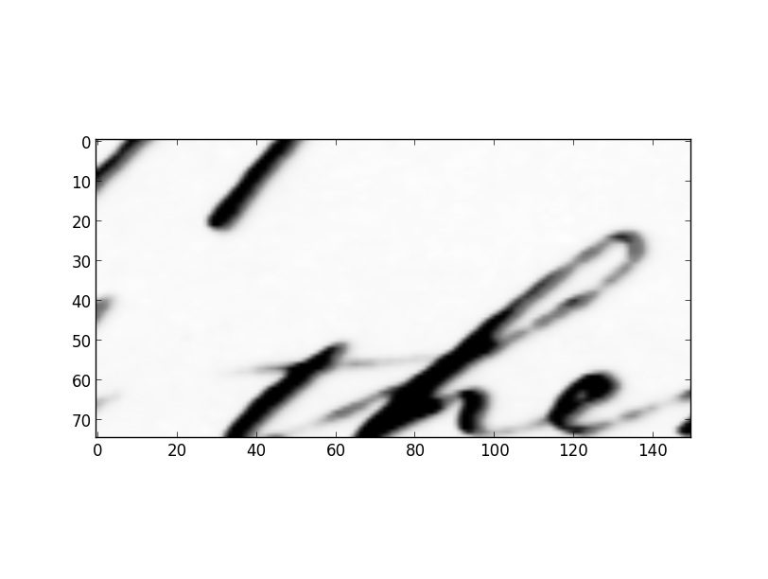
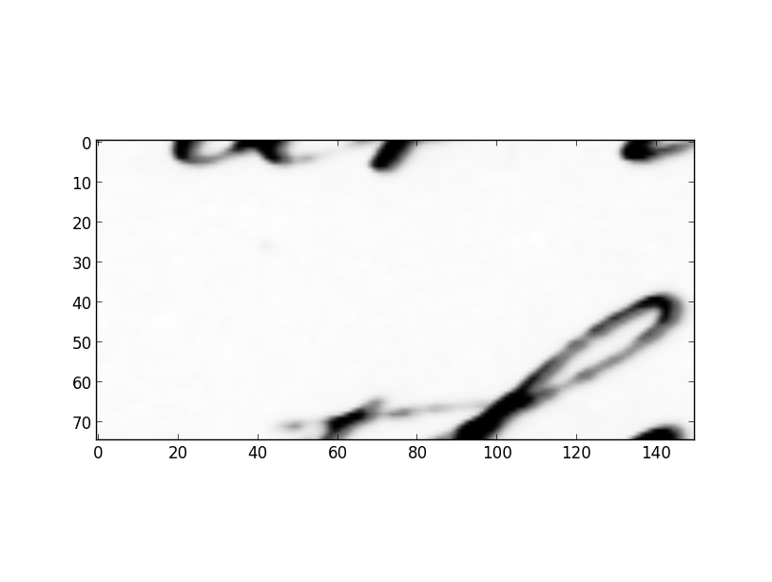
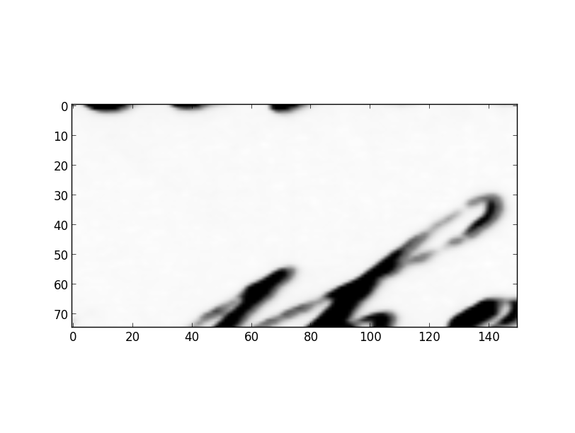
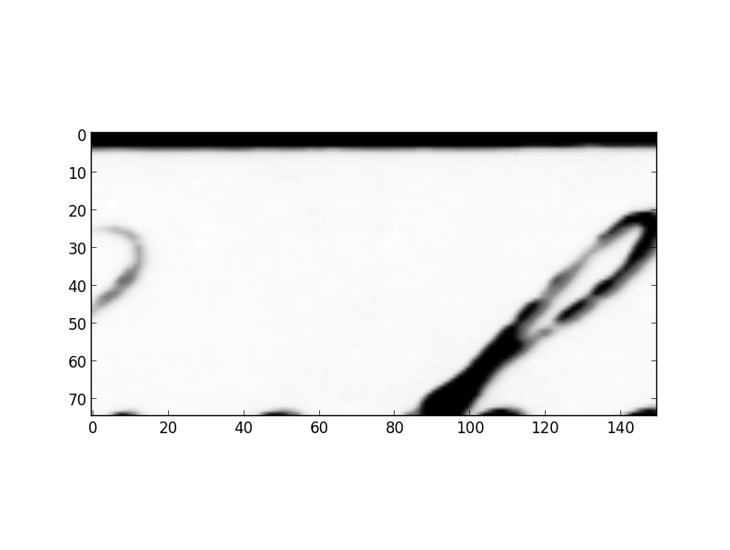
Ergebnisse
1.
Eingabe Query
2.
3.
4.
5.

Slide 15
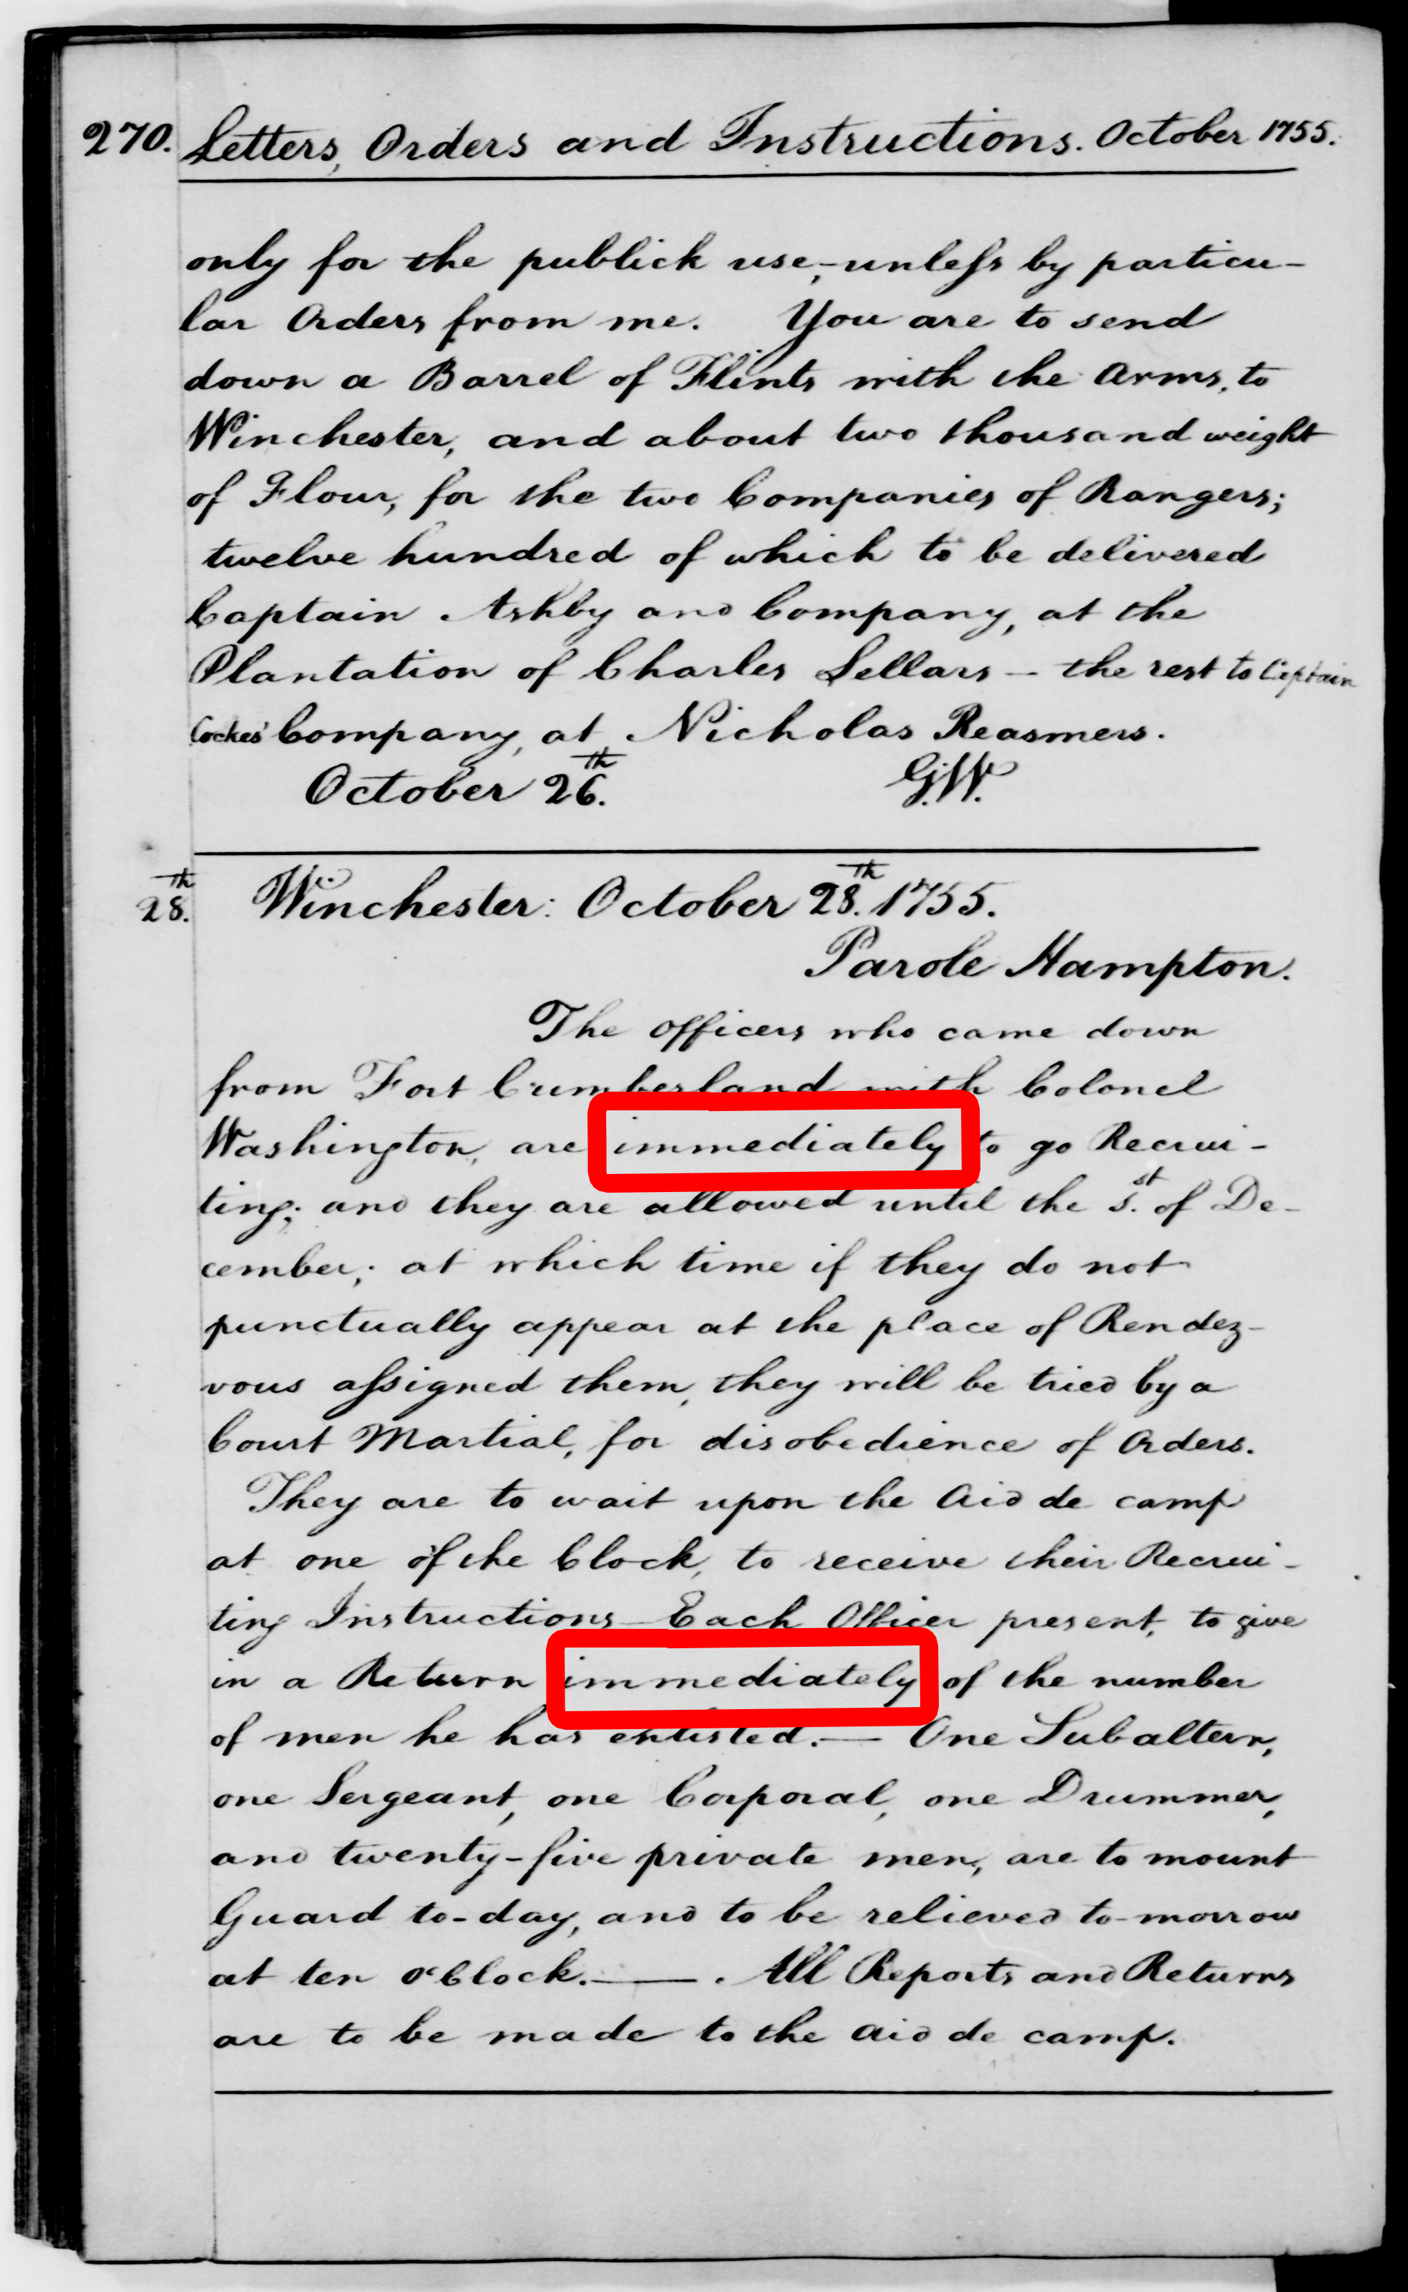
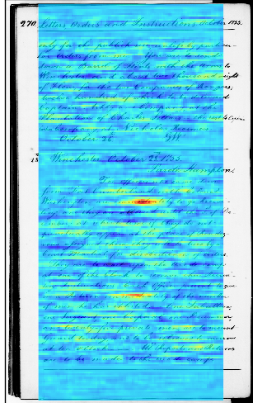
Vorkommen von ‚immediatly‘ auf Seite 1

Slide 16
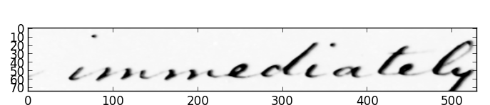
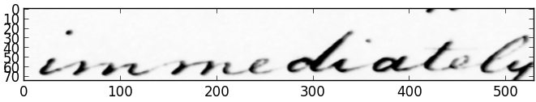
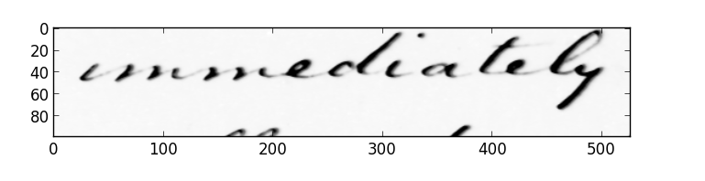
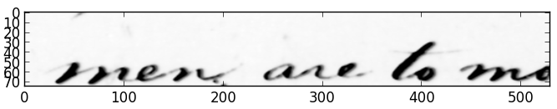
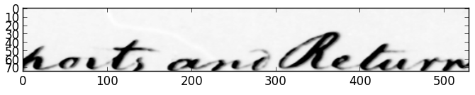
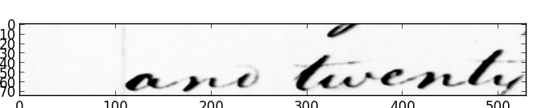
Ergebnisse
1.
Eingabe Query
2.
3.
4.
5.

Slide 17
Quantitative Evaluation: patch_hop_size variieren
Konfiguration
Sift hop_size | 5
Sift cell_size | 15
Sift n_visual_words | 200
Dimensionen Topic Raum | 200
patch_hop_size | 10, 20, 25
Resultate
patch_hop_size | mean_recall | mean_avg_precision
10 | 20 % | 12 %
20 | 22 % | 11,9 %
25 | 19,4 % | 10,3 %

